Slide 1
Tipos primitivos
Gabriel Mina

Slide 2
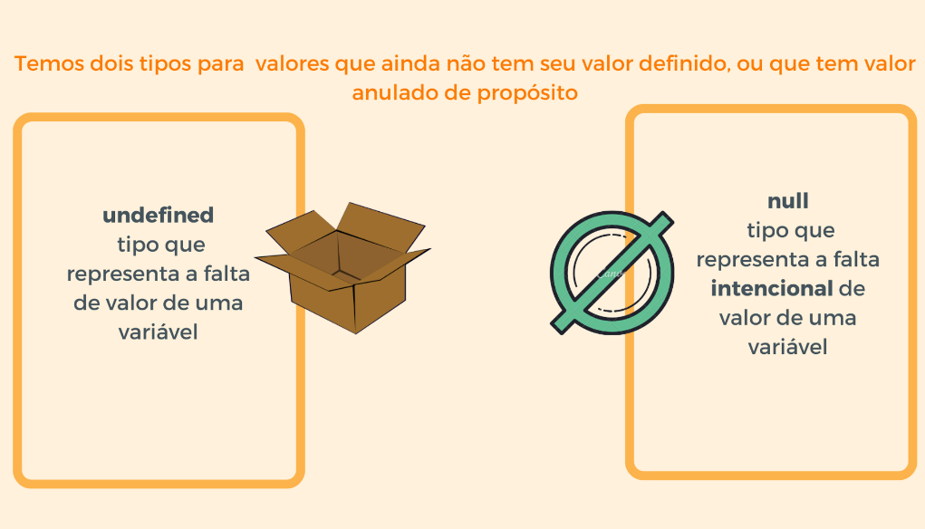

Slide 3
